Slide 1
兒童新樂園
創作者:翁子晴

Slide 2
行程
9:30集合
碰碰車
買東西
密室逃脫
吃飯:)

Slide 3
票價
票種 | 門票【適用紙本五倍券及數位五倍券】 |  |  | 園區自營遊樂設施 （每項每次） | 委外小型遊樂設施 （每項每次） | 小小水樂園 (夏季開放) （每次）
 | 全票 | 優待票 (5折) | 團體票 (7折)
票價 (元，含稅) | 30 | 15 | 30人 以上 | 30 (7項) | 50-80 | 50
 |  |  |  | 20 (8項)

Slide 4

影片

Slide 5
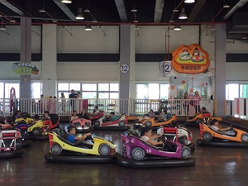
遊樂設施
以繽紛彩繪的跑車為主題，讓小朋友駕駛最酷、最炫的跑車，奔馳與追逐。

